Slide 1

Actividad 12.- Aspectos de seguridad con GitHub
Adolfo León Barrón

Slide 2
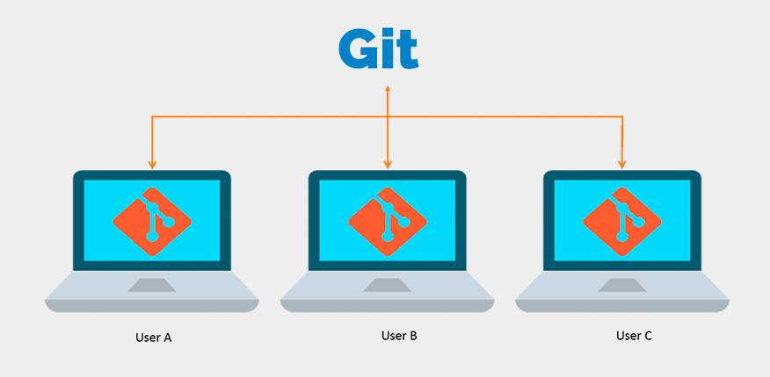
Introducción
Cuando nosotros tenemos todos los proyectos que desarrollamos dentro de una plataforma como lo es Github, también estamos expuestos a que todo el código termine en manos equivocadas, o que nuestros accesos se vean comprometidos, por esos es importante revisar las opciones de seguridad

Slide 3
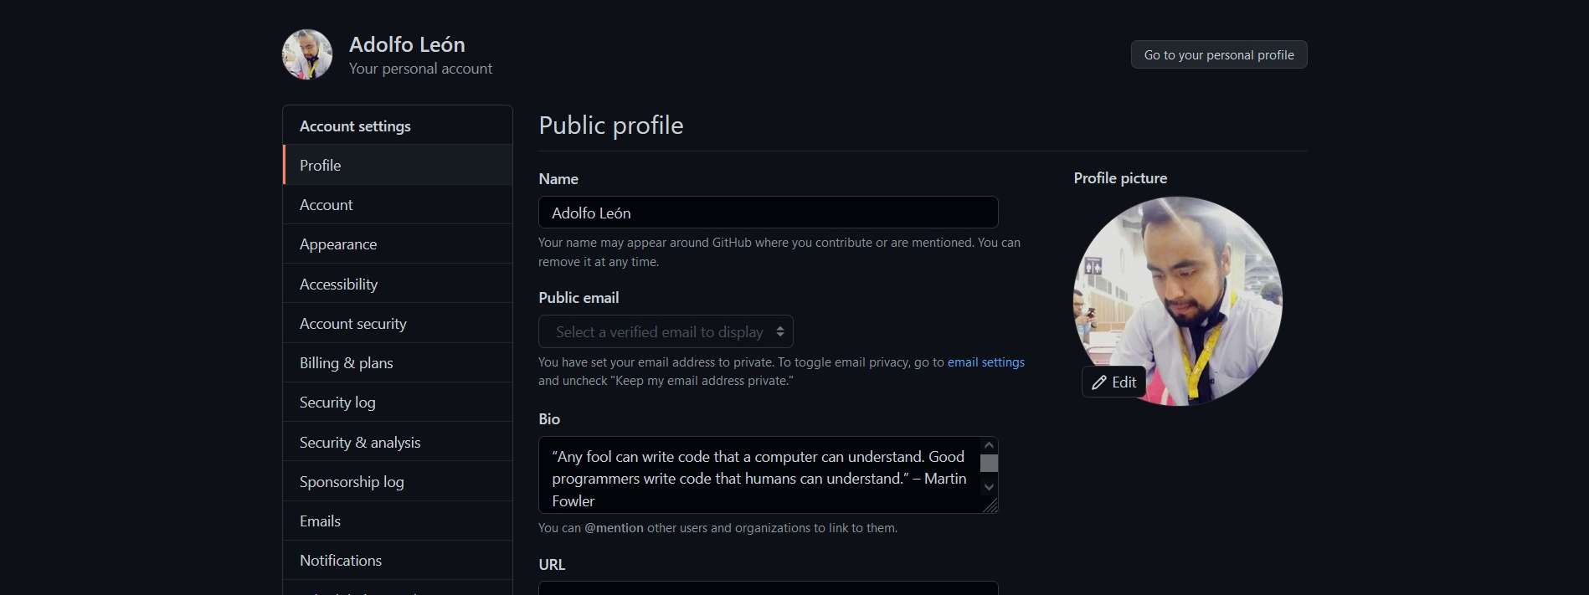
Desarrollo
Identifica para que se utilizan las opciones de settings en GitHub

Slide 4
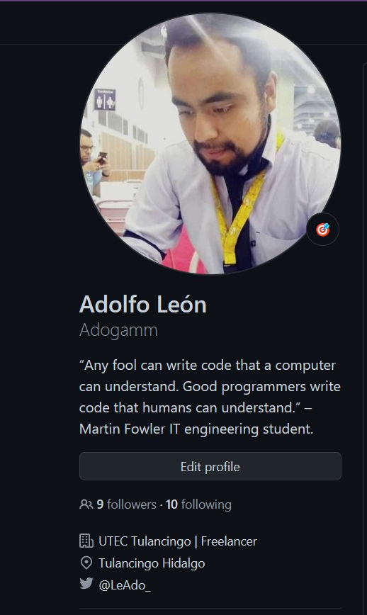
Desarrollo
Modifica el perfil de tu usuario de GitHub en cuanto al nombre, correo, biografía, etc., incluso poner una imagen, teniendo en cuenta que este puede ser un currículo para ti.

Slide 5
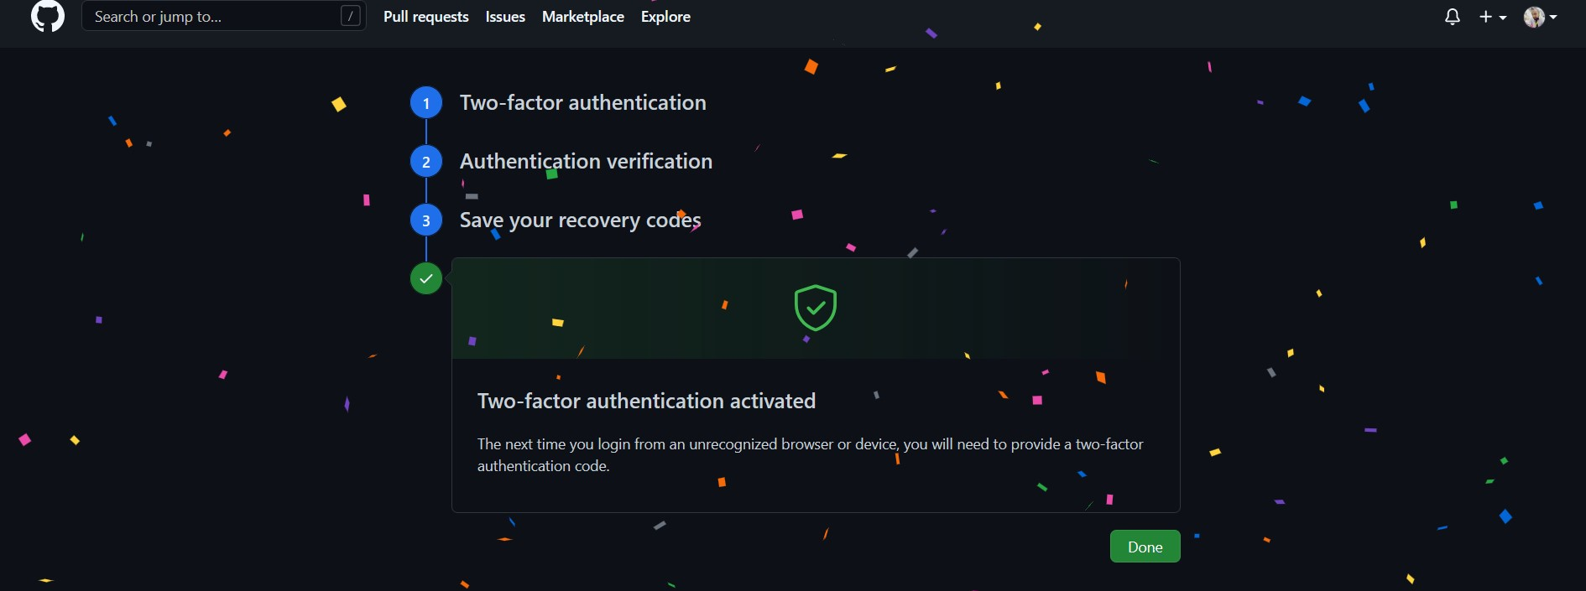
Desarrollo
Modifica la seguridad a través de la autenticación de doble factor asegurando que los datos queden salvaguardados en un lugar seguro.

Slide 6
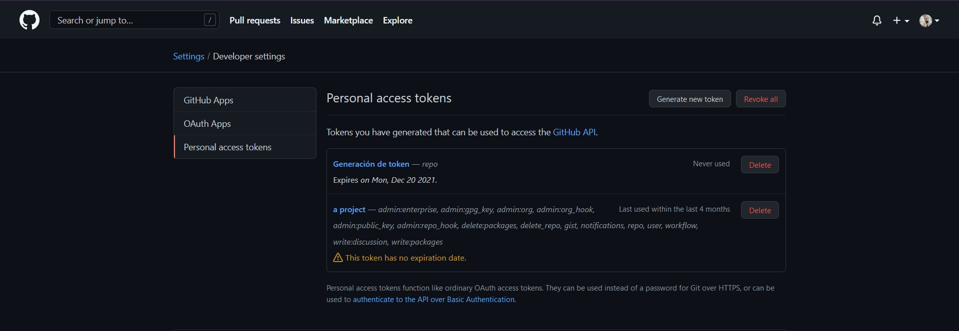
Desarrollo
Agrega una llave privada y pública a tu máquina que se conecta con el
repositorio remoto de GitHub mediante las claves ssh.

Slide 7

Conclusión
Como desarrolladores de software es de suma importancia siempre estar seguros que los sistemas que desarrollamos sean seguros, es por eso que en GitHub hay opciones de privacidad dentro de los repositorios, pero no solo debemos de depender de esas opciones, siempre hay que tener un plan de seguridad bastante amplio, por eso es que deben de considerar las opciones de seguridad dentro de la cuenta de Giyhub, logrando un sistema de trabajo difícil de alterar por deseos maliciosos.

